Slide 1


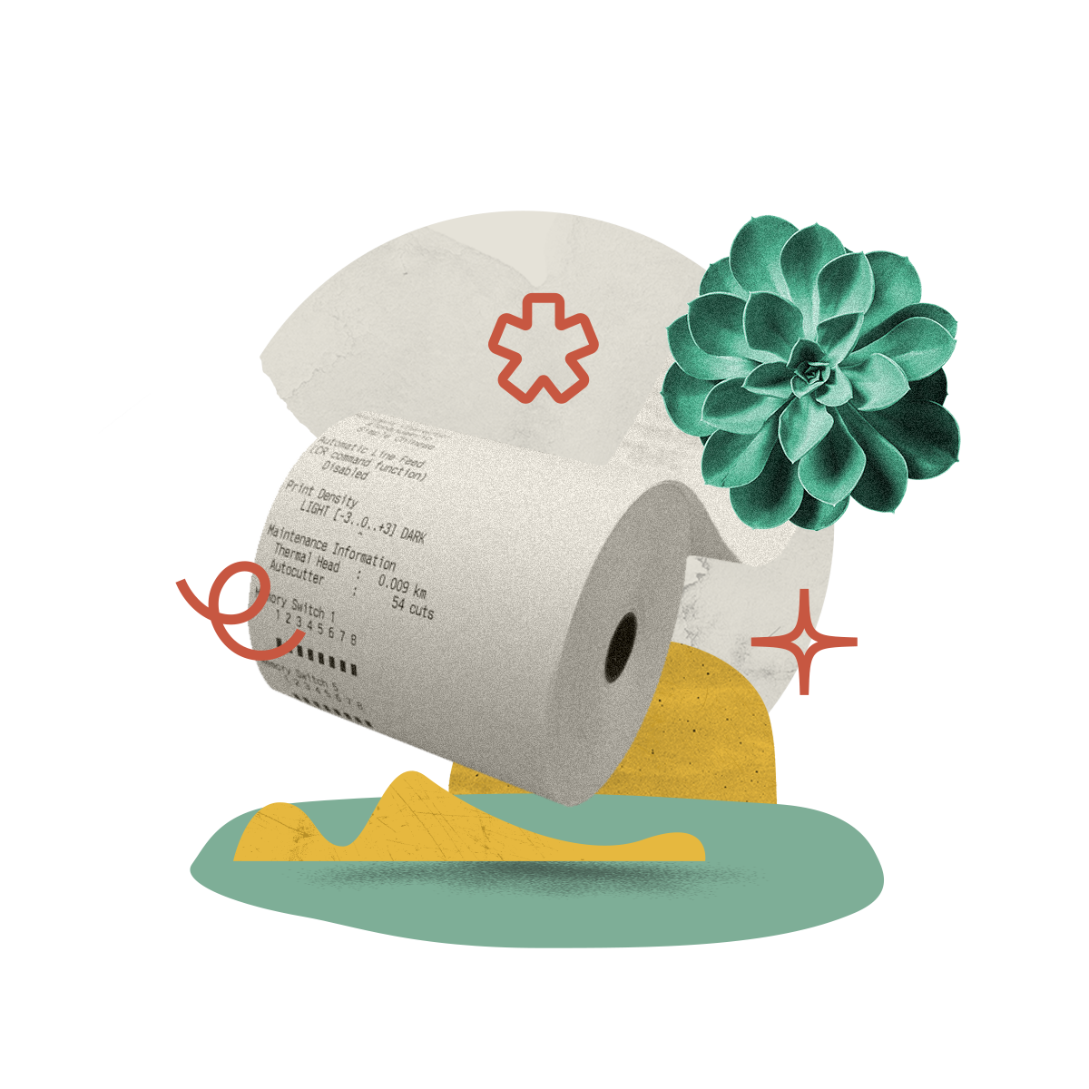
GUIDE ADMINISTRATEUR
Notes de frais
Mettre en place la facturation électronique
Recevoir les factures de frais directement dans Eurécia et les lier aux des dépenses correspondantes.
Septembre 2026
Notes:
Guide administrateur. Objectif : activer la réception des factures électroniques et paramétrer le rapprochement dans Eurécia.

Slide 2
INTRODUCTION
La facture de frais devient un flux entrant
Votre rôle d'administrateur
Activer la réception des factures
Créer le mandat de facturation
Paramétrer les options du rapprochement automatique
Les factures émises au nom de votre entreprise arrivent directement dans Eurécia, via une plateforme agréée. Eurécia facilite la création de la dépense liée ou propose le rapprochement avec une dépense existante qui semble correspondre.
Notes:
Poser le cadre : la facture devient un flux entrant, le rôle de l'administrateur est le paramétrage.

Slide 3
SOMMAIRE
Quatre parties
01
02
Ce qui change dans Eurécia
Activer la réception
Le parcours d'une facture, de l'achat au rapprochement avec la dépense
Mandat de facturation et références payeur
03
04
Attribuer les factures aux collaborateurs
Qui fait quoi au quotidien
Alertes e-facture requise et blocage à l'envoi
Collaborateur, gestionnaire, administrateur
Notes:
Quatre parties : ce qui change, activer, paramétrer, qui fait quoi.

Slide 4
FEUILLE DE ROUTE
Votre mise en place, dans l'ordre
Sept étapes, du contrôle de version à l’information des collaborateurs
01
02
03
Vérifier la version
Activer la réception
Créer l'adresse de routage
Les fonctionnalités sont disponibles uniquement sur les plateformes ayant basculé vers la nouvelle version des notes de frais. La migration est progressive : en cas de besoin urgent, contactez le support.
Espace admin (Nouveau) > Notes de frais > Facturation électronique.
Aucun compte à créer, pas de contrat avec la plateforme agrée : tout passe par Eurécia, dans le cadre de votre abonnement.
SIREN et suffixe, une adresse unique, puis demander le mandat.
04
05
06
Faire vérifier l'identité
Configurer les références payeur
Arbitrer les options
Seul le dirigeant, le représentant légal ou une personne mandatée peut compléter la vérification d'identité de l'entreprise.
La référence payeur est le code qui identifie le payeur de la facture .Elle permet de lier sur Eurecia la facture au collaborateur. Eurécia vous propose par défaut des réferences uniques pour chacun de vos collaborateurs
Conserver l'identifiant pseudonymisé proposé par Eurécia.
Blocage de l'envoi, types de dépenses et seuil pour l'e-facture requise.
07
Informer les collaborateurs
Où trouver le QR code, quand le présenter, que faire si le commerçant n'est pas équipé.
Notes:
Vue d'ensemble des neuf étapes de mise en place. Ne pas détailler ici, chaque étape est reprise plus loin.

Slide 5

01
Ce qui change dans Eurécia
Le parcours d'une facture de frais, de l'achat chez le commerçant au rapprochement avec la dépense.
Notes:
Transition vers la première partie.

Slide 6
LE PARCOURS
De l'achat au rapprochement, sans ressaisie
01
03
04
Le collaborateur paie
02
Il ne reste qu'à confirmer
La facture arrive
Eurécia rapproche
Il présente son QR code au commerçant
Rattachement au collaborateur
Émise vers l'adresse de routage
Lier, créer ou rechercher la dépense
Adresse de facturation de l'entreprise
Reçue par la plateforme agréée
Jusqu'à trois dépenses proposées
Remonte automatiquement dans Eurécia
La facture remplace le justificatif
Référence payeur pseudonymisée
Pictogramme cible sur la suggestion
La facture passe en statut « traitée »
Notes:
Quatre temps. Insister sur l'absence de ressaisie : la facture devient le justificatif.

Slide 7

02
Activer la réception
Deux étapes dans l'espace admin : le mandat de facturation, puis les références payeur.
Notes:
Transition vers l'activation.

Slide 8
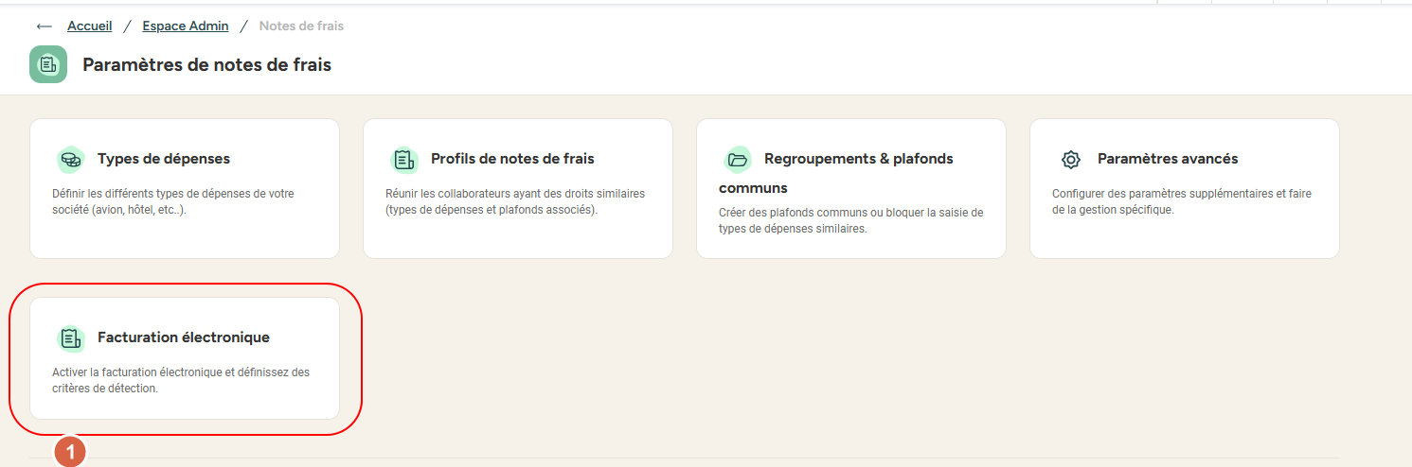
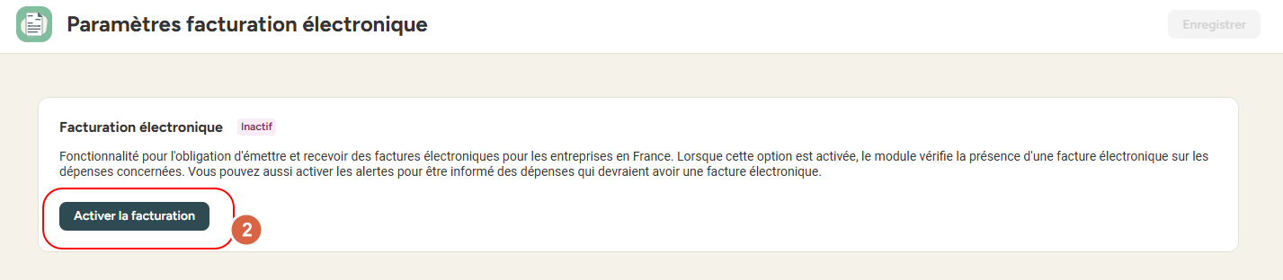
ACCÈS
Où trouver le paramétrage
Espace admin (Nouveau) > Notes de frais > Facturation électronique
1. Ouvrir la tuile Facturation électronique
2. Cliquer sur Activer la facturation
Notes:
Montrer le chemin exact et le bouton Activer la facturation.

Slide 9
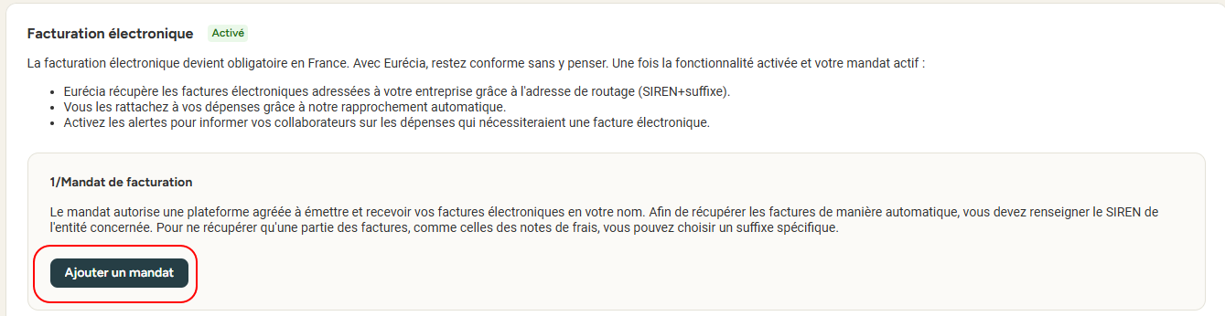
ÉTAPE 1
Créer un mandat de facturation
Le mandat autorise la plateforme agréée à recevoir vos factures électroniques au nom de votre entreprise.
a.
Créer l'adresse de routage
b.
Vérifier l'identité de l'entreprise auprès des registres officiels
Notes:
Le mandat autorise la plateforme agréée à recevoir les factures au nom de l'entreprise.

Slide 10
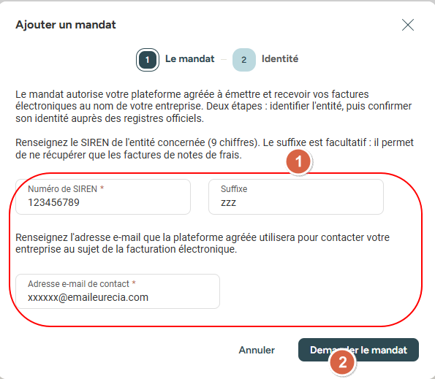
ÉTAPE 1A
Créer l'adresse de routage
À quoi elle sert
C'est l'adresse avec laquelle vous êtes immatriculé auprès du Portail Public de Facturation. Vos collaborateurs la donnent aux commerçants, elle achemine la facture jusqu'à Eurécia.
Elle doit être unique
Si vous utilisez une autre plateforme agréée, vous ne pouvez pas renseigner la même adresse deux fois.
L’adresse mail de contact
Veuillez indiquer une adresse e-mail de contact active et valide. Cette adresse servira de canal de communication principal avec la plateforme agréée
Recommandation Eurécia
Votre numéro SIREN suivi d'un suffixe, par exemple 123456789_NDF . Une fois les informations renseignées, cliquez sur « Demander le mandat ».
Notes:
Recommandation : SIREN suivi d'un suffixe. Insister sur l'unicité de l'adresse.

Slide 11
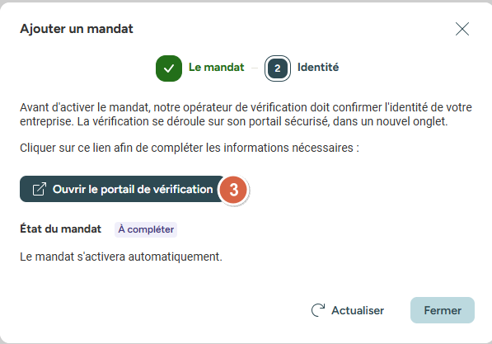
ÉTAPE 1B
Vérifier l'identité de l'entreprise
Qui peut le faire
À préparer
Les étapes du parcours
Le dirigeant
Numéro SIREN
1. Identifier l'entreprise
Le représentant légal
Coordonnées, forme juridique, numéro de TVA intracommunautaire
2. Vérifier ou compléter ses informations
Toute personne mandatée pour agir au nom de l'entreprise
3. Contrôler les personnes associées
Identité des dirigeants et bénéficiaires effectifs
4. Désigner le contact et le signataire
Une pièce d'identité valide par personne à vérifier
5. Donner son consentement
6. Déposer les justificatifs d'identité
« Ouvrir le portail de vérification » vous redirige vers un parcours KYB (KnowYourBusiness) chez notre partenaire. Comptez environ 5 minutes, votre progression est enregistrée automatiquement.
Notes:
Parcours KYB chez le partenaire, environ 5 minutes, progression enregistrée.

Slide 12
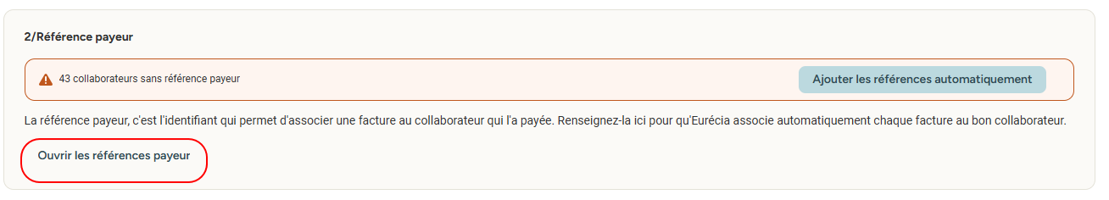
ÉTAPE 2
Configurer les références payeur
Ce qu'elle fait
La référence payeur identifie le collaborateur dans la facture. C'est elle qui rend le rattachement automatique avec le collaborateur possible, sans intervention du gestionnaire.
Notre recommandation
L'identifiant du collaborateur est pseudonymisé : son nom n'apparaît pas en clair dans la facture. Conservez cette configuration pour limiter les données personnelles exposées, et laissez la référence payeur pilotée par Eurécia.
Notes:
La référence payeur rend le rattachement automatique possible. Recommander de garder l'identifiant pseudonymisé.

Slide 13
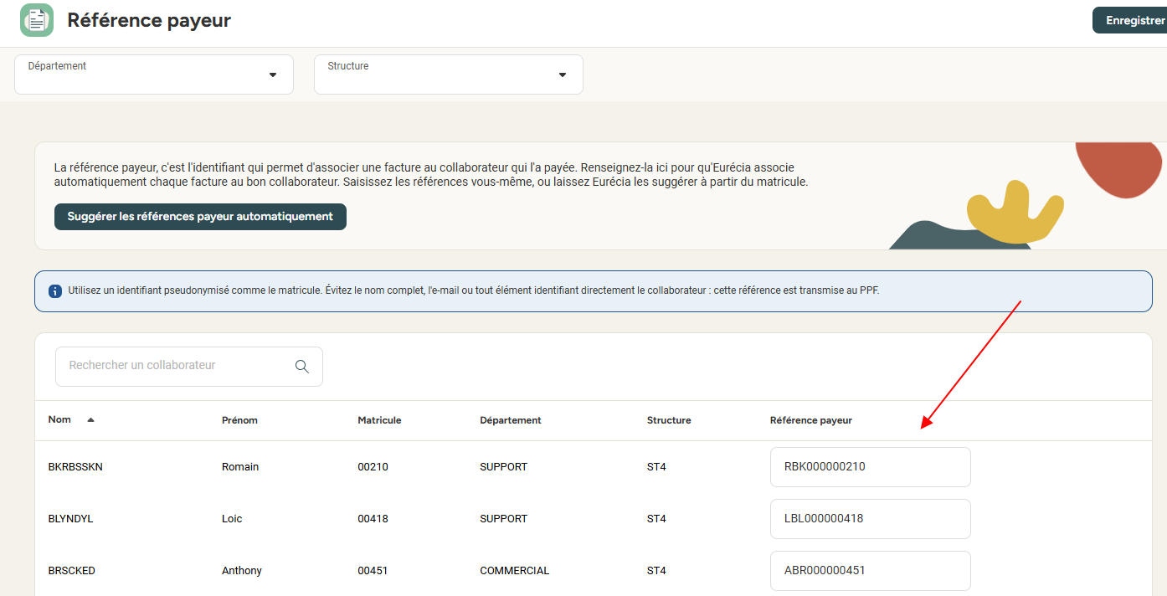
ÉTAPE 2
Automatique. « Suggérer les références payeur automatiquement » Eurecia les génère à partir du matricule.
Manuelle. Chaque référence reste modifiable ligne par ligne dans le tableau.
Attribuer les références aux collaborateurs
Notes:
Deux façons de renseigner : suggestion automatique à partir du matricule, ou saisie manuelle.

Slide 14

03
Paramétrer le rapprochement
Deux réglages déterminent ce que vos collaborateurs voient et ce qui les bloque.
Notes:
Transition vers le paramétrage du rapprochement.

Slide 15
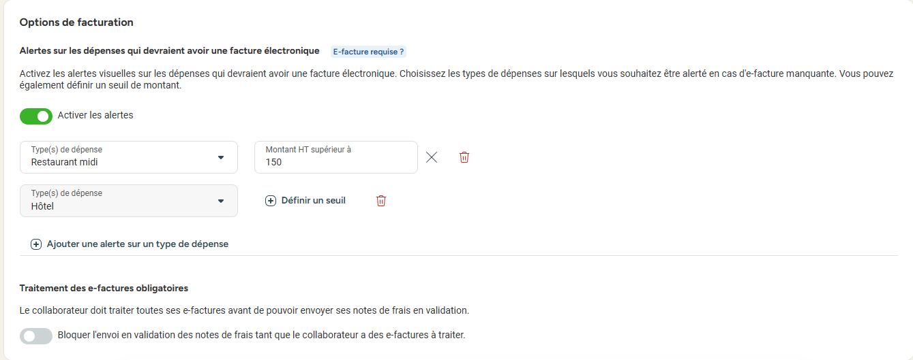
OPTIONS
Deux réglages
Bloquer ou non l'envoi en validation des notes de frais
Alerte visuelle
“E-facture requise”
Vous décidez si l'envoi des notes de frais en validation reste possible tant que des factures rattachées au collaborateur sont à traiter.
Des alertes visuelles signalent les dépenses pour lesquelles une facture électronique est attendue.
Sélectionner les types de dépenses concernés
Activée : l'envoi est bloqué jusqu'au traitement de toutes les factures à traiter
Définir un seuil de montant
Désactivée : le collaborateur reçoit un simple avertissement lorsqu’il envoie en validation une note de frais
Ces types apparaissent sur l'écran du QR code du collaborateur. code (Page d’accueil -> carte Note de frais > bouton “E-Facture”) et lorsqu’il créé une dépense.
Notes:
Arbitrage : blocage à l'envoi et alertes e-facture requise.

Slide 16

04
Qui fait quoi au quotidien
Ce que vos collaborateurs, vos valideurs et vous-même avez à faire une fois la réception activée.
Notes:
Transition vers les rôles au quotidien.

Slide 17
RÉPARTITION DES RÔLES
Trois rôles, trois écrans
Le rapprochement se fait au plus près de la dépense.
Collaborateur
Gestionnaire, valideur, comptable
Administrateur
Présente son QR code au commerçant au moment de payer. Ou à défaut donne l’adresse de facturation et sa reference payeur pour être identifié quand sa facture arrivera dans la plateforme.
Active la réception et crée le mandat de facturation
Suit les factures de son périmètre dans Notes de frais > Gestion factures électroniques
Configure les références payeur et les types de dépenses à facturer
Attribue manuellement les factures reçues sans collaborateur identifié
Retrouve ses factures dans Notes de frais > Mes factures électroniques
Arbitre le caractère bloquant des contrôles à l'envoi
Relance la recherche de rapprochement entre les factures et les dépenses existantes
Lie la facture, crée ou recherche la dépense, ou signale qu'elle ne le concerne pas
Accompagne les collaborateurs sur l'usage du QR code
Peut envoyer des rappels aux collaborateurs concernés par des factures en attente de traitement
Notes:
Le rapprochement se fait au plus près de la dépense : le collaborateur traite lui-même ses factures.

Slide 18

Merci
Les guides pas à pas sont disponibles dans le centre d'aide, rubrique Notes de frais > Facturation électronique. Une question sur votre paramétrage ? L'équipe Support vous accompagne.
help.eurecia.com
Notes:
Renvoyer vers le centre d'aide et le support.

